Slide 1
第一章 思维的层级
关毅
哈尔滨工业大学计算机学院语言技术研究中心
2019年10月18日
Copyrights @ 2019 HIT
All Rights Reserved

Slide 2
三个同学们都关心的问题
为什么需要四个老师讲一门课？
  刘秉权老师：认知语言学
  杨沐昀老师：认知的生物神经机制与认知计算
  关毅老师：概念相似类比
  赵铁军老师：演绎推理与归纳推理
为什么不多讲讲深度学习？
  实证性与可解释性
怎么考试？
哈尔滨工业大学计算机学院语言技术研究中心
2019年10月18日
Copyrights @ 2019 HIT
All Rights Reserved

Slide 3
个人简介
输入法开发者（1992-2000,2010-2019）
与认知科学的第一次亲密接触（2000-2008）
认知科学的鼓吹者（2008年至今）
医生大脑的研究者（2013年至今）
哈尔滨工业大学计算机学院语言技术研究中心
2019年10月18日
Copyrights @ 2019 HIT
All Rights Reserved

Slide 4
用认知科学洞见上帝的心机
自然语言处理及人工智能应把创新建立在扎实的理论基础上
自然语言处理及人工智能的理论基础是认知科学
自然语言处理及人工智能应从认知科学的新发现新理论中寻求创新的源泉
哈尔滨工业大学计算机学院语言技术研究中心
2019年10月18日
Copyrights @ 2019 HIT
All Rights Reserved

Slide 5
1、引子
哈尔滨工业大学计算机学院语言技术研究中心
2019年10月18日
Copyrights @ 2019 HIT
All Rights Reserved

Slide 6
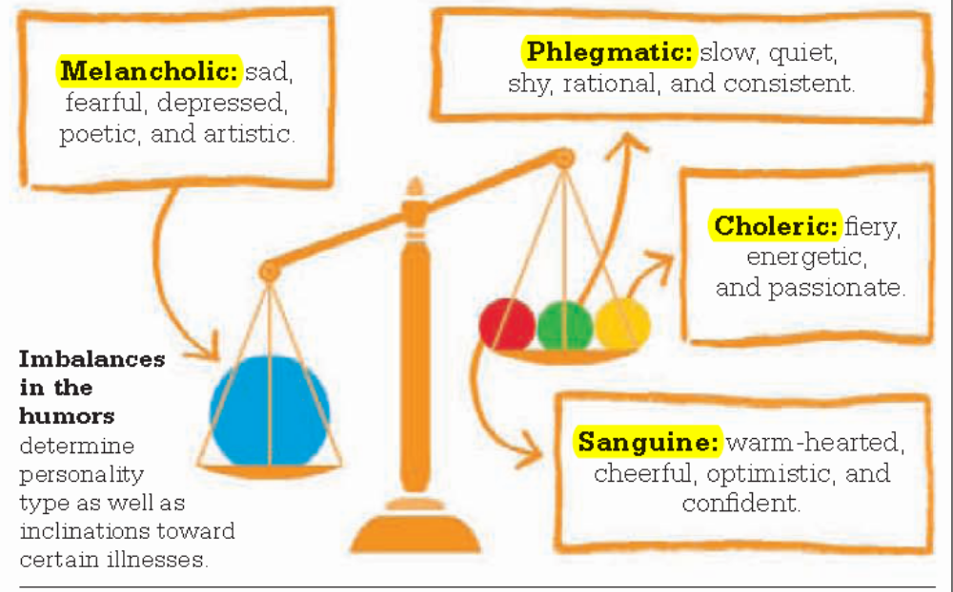
盖伦（Galen）的气质学说
哈尔滨工业大学计算机学院语言技术研究中心
2019年10月18日
Copyrights @ 2019 HIT
All Rights Reserved
Notes:
Melancholic 忧郁的；抑郁的；患忧郁症的 poetic 诗的，诗歌的；诗意的；诗人的 artistic艺术的；风雅的；有美感的
Phlegmatic 冷淡的；迟钝的；冷漠的
Choleric易怒的；暴躁的；胆汁质的 fiery 热烈的，炽烈的；暴躁的；燃烧般的 energetic精力充沛的；积极的；有力的 passionate热情的；热烈的，激昂的；易怒的
Sanguine乐观的; 满怀希望的; 面色红润的 cheerful
Galen 盖伦（130?～200?），希腊解剖学家、内科医生和作家，生于小亚细亚的佩加蒙（Pergamum）。他做了许多动物解剖，开创了解剖学和实验生理学先声。盖伦的医学思想源于希波克拉底，哲学观点源于亚里士多德。他的著作范围涵盖哲学、医学、数学等。重要著作《解剖操作论》、《论医学经验》、《论自然力》等。其著作对中世纪的医学有决定性影响。（来源：《中国医学百科全书——医学史》）

Slide 7
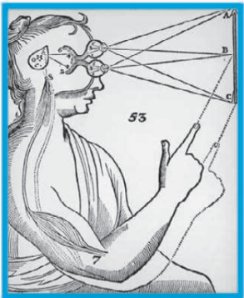
“Cogito, ergo sum”
“I think, therefore I am.” 我思故我在
  ---RENE DESCARTES(1596-1650)
心智（Mind）和身体（Body）是分离的
心智（Mind）是非物质的，位于大脑中的松果体
身体（Body）是物质的，机械的机器
心智可以通过产生“动物的精神”（animal spirit）通过神经系统来控制身体
哈尔滨工业大学计算机学院语言技术研究中心
2019年10月18日
Copyrights @ 2019 HIT
All Rights Reserved

Slide 8
本课程所持的观点
你，你的欢乐和痛苦，你的记忆和理想,你对个人身份和自由愿望的感知，实际上无非是一群神经细胞及其相关分子的行为……
--- Francis Crick“令人惊奇的假设”
哈尔滨工业大学计算机学院语言技术研究中心
2019年10月18日
Copyrights @ 2019 HIT
All Rights Reserved

Slide 9
几个问题
神经细胞是如何组织的？如何用数学模型来描述神经细胞的组织？√
神经细胞的个体行为是怎样的？如何用数学模型来描述？
神经细胞个体行为的总和显示出怎样的整体性的认知行为？
整体性的认知行为如何用数学模型来描述？√
哈尔滨工业大学计算机学院语言技术研究中心
2019年10月18日
Copyrights @ 2019 HIT
All Rights Reserved

Slide 10
本部分的根本任务
使大家对认知的架构（cognitive architecture）形成一个基本的认识
  感知
    从感官到形成长期记忆（概念化）
  认知
    相似
    推理(演绎推理、归纳推理、溯因推理、类比推理…)
    判断与决策
    …
哈尔滨工业大学计算机学院语言技术研究中心
2019年10月18日
Copyrights @ 2019 HIT
All Rights Reserved

Slide 11
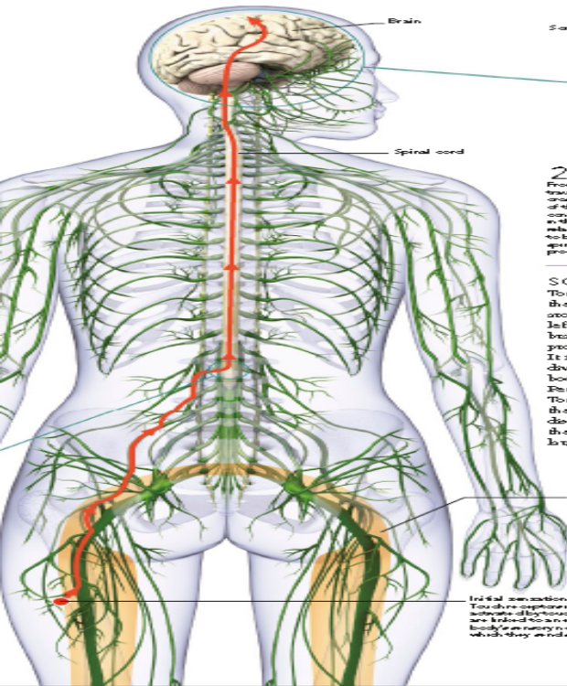
本部分的根本任务
认知架构（cognitive architecture）
是关于产生智慧思想的表示和过程的总体方案
表示：高阶谓词论元结构
过程：以相似计算为例，用一个简单的代数公式描述相似度计算过程
哈尔滨工业大学计算机学院语言技术研究中心
2019年10月18日
Copyrights @ 2019 HIT
All Rights Reserved

Slide 12
我个人的学术观点
我们试图走得更远一些：即认为世界上最复杂的事物：人脑的认知结构和认知行为，遵循着一些世界上最简单的规则
本课程提供一个在相似度判断方面的例证
相似度计算可能是语言理解的关键
哈尔滨工业大学计算机学院语言技术研究中心
2019年10月18日
Copyrights @ 2019 HIT
All Rights Reserved

Slide 13
关于认知科学
认知科学是探索和理解人类心智本质的交叉学科，是心理学家、语言学家、神经科学家、脑科学家、人工智能专家、哲学家所揭示的认知的不同维度的各个侧面彼此借鉴相互融合而形成的新兴学科
主要研究人类认知过程，包括感知、学习、记忆、思维、理解等等行为的计算模型
哈尔滨工业大学计算机学院语言技术研究中心
2019年10月18日
Copyrights @ 2019 HIT
All Rights Reserved

Slide 14
认知与语言的关系
语言是人类思维的载体，与人类认知过程的各个部分都密不可分
符号主义
连接主义
符号的连接主义？
哈尔滨工业大学计算机学院语言技术研究中心
2019年10月18日
Copyrights @ 2019 HIT
All Rights Reserved

Slide 15
为什么认知科学这么难
  宇宙即吾心，吾心即宇宙 --陆九渊
题西林壁
  横看成岭侧成峰
  远近高低各不同
  不识庐山真面目
  只缘身在此山中
  --苏轼
  要警惕右，但主要是防止左
  --邓小平
  大家不能指望人工智能一出来就「毕其功于一役」。它永远在路上，这就是人工智能的魅力所在。 --张钹
哈尔滨工业大学计算机学院语言技术研究中心
2019年10月18日
Copyrights @ 2019 HIT
All Rights Reserved

Slide 16
主要参考文献
The Cambridge Handbook of Thinking and Reasoning
作者: Keith J. Holyoak, Robert G. Morrison
  页数: 872
  出版社: Cambridge University Press
  装帧: Paperback
  出版年: 2005
哈尔滨工业大学计算机学院语言技术研究中心
2019年10月18日
Copyrights @ 2019 HIT
All Rights Reserved

Slide 17
2、什么是思考
哈尔滨工业大学计算机学院语言技术研究中心
2019年10月18日
Copyrights @ 2019 HIT
All Rights Reserved

Slide 18
什么是思考（What is thinking）
表达信念express belief
  I think that water is necessary for life
问题求解problem solving
  Anne is sure to think of a solution
一种预测a kind of foresight
  What do you think the situation will proceed?
一种判断a judgment
  What do you think about it
某种形式的心灵牧场some sort of mental meadow
  Albert is lost in thought
……
哈尔滨工业大学计算机学院语言技术研究中心
2019年10月18日
Copyrights @ 2019 HIT
All Rights Reserved

Slide 19
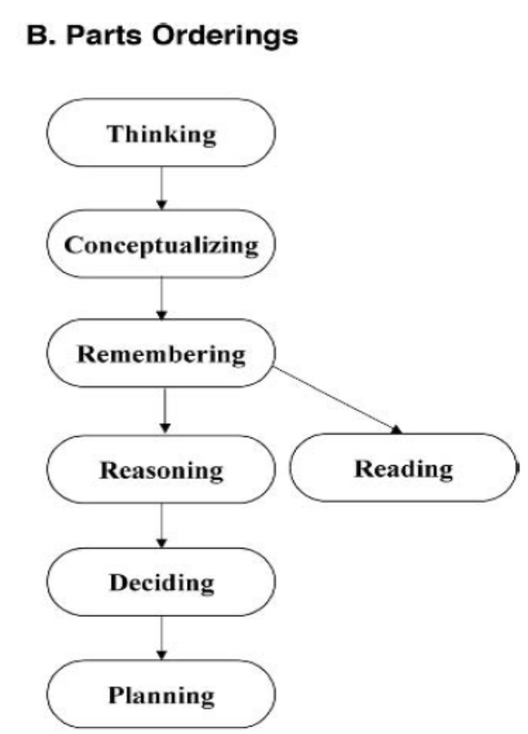
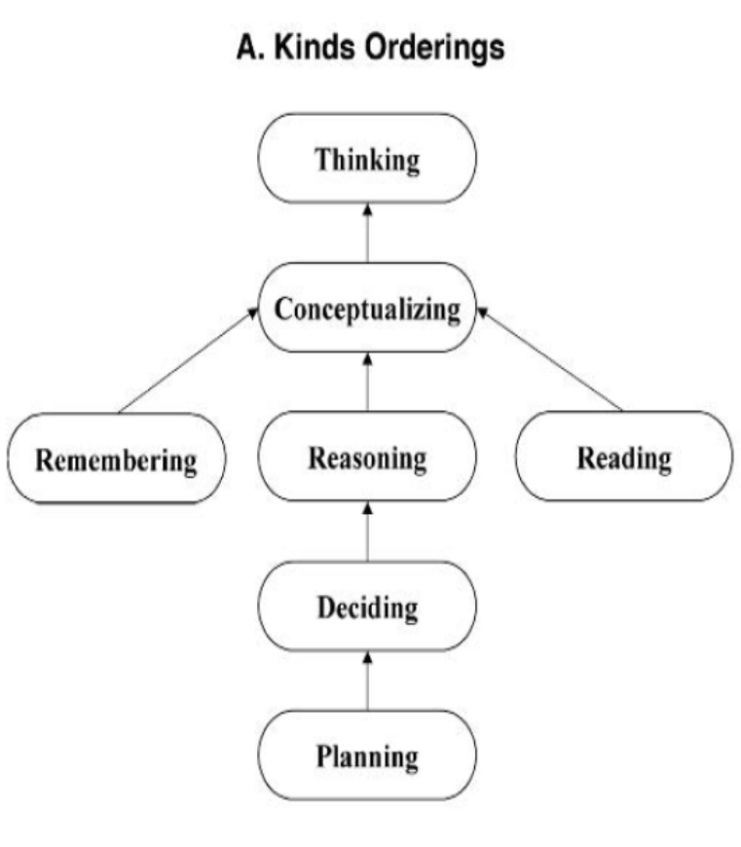
Rips and Conrad (1989)
Rips, L. J., & Conrad, F. G. (1989). Folk psychology of mental activities. Psychological Review,96, 187–207.
哈尔滨工业大学计算机学院语言技术研究中心
2019年10月18日
Copyrights @ 2019 HIT
All Rights Reserved

Slide 20
什么是思考
思考（ Thinking ）
  为了某个目标，为总结世界的实际或者可能的状态而进行的，对知识的思维表示的系统性的转换
  表示：知识的思维表示
  心智的行为：系统地变换
哈尔滨工业大学计算机学院语言技术研究中心
2019年10月18日
Copyrights @ 2019 HIT
All Rights Reserved

Slide 21
关于思考的研究
思考物质基础（认知表示）的形成
  感知、学习、记忆、理解
推理（Reasoning）
  从初始的信息（前提）推出结论性信息的过程
    演绎推理Deductive
    归纳推理Inductive
    类比推理？Analogy
    溯因推理？Abduction
    ……
哈尔滨工业大学计算机学院语言技术研究中心
2019年10月18日
Copyrights @ 2019 HIT
All Rights Reserved

Slide 22
关于思考的研究（续）
判断与决策生成（Judgment and decision making）
  对一种选择的价值进行评估或者对该选择产生回报的概率进行估计，从而在多个选项中进行选择
问题求解（Problem solving）
  构造一系列的行动已达到某种目标
哈尔滨工业大学计算机学院语言技术研究中心
2019年10月18日
Copyrights @ 2019 HIT
All Rights Reserved

Slide 23
思考研究简史
思考与推理的相关学科
  哲学Philosophy
  心理学psychology
  认知心理学cognitive psychology
  认知科学cognitive science
  认知神经学cognitive neuroscience
  ……
哈尔滨工业大学计算机学院语言技术研究中心
2019年10月18日
Copyrights @ 2019 HIT
All Rights Reserved

Slide 24
思考研究简史
十七世纪哲学家Kant 与David Hume对因果性的知识进行了奠基性的论述
Thomas Hobbes：推理即计算“Reasoning is but reckoning”
二十世纪，心理学诞生，首次以科学的观点研究推理
格式塔心理学Gestalt psychology
哈尔滨工业大学计算机学院语言技术研究中心
2019年10月18日
Copyrights @ 2019 HIT
All Rights Reserved

Slide 25
思考研究简史
Sigmund Freud的心理分析研究
瑞士心理学家Jean Piaget 与俄罗斯心理学家Lev Vygotsky 对于认知发展的研究
美国Charles Spearman 系统地研究了智能的个体差异问题
俄罗斯神经科学家 Alexander Luria 研究了思考与大脑中的特定区域的依赖性，奠定了现代神经科学的基础
哈尔滨工业大学计算机学院语言技术研究中心
2019年10月18日
Copyrights @ 2019 HIT
All Rights Reserved

Slide 26
思考研究简史
英国心理学家Kenneth Craik 提出了心智表示的基础性的观念，认为心智表示提供了世界的一种模型，可以通过运行该模型来进行预测
Peter Wason 及其合作者Philip Johnson-Laird 开启了推理的现代化心理学研究
Allen Newell 与 Herbert Simon (1972) 思考的计算分析
  GPS（general problem solver）
  产生式系统Production system
哈尔滨算机学院语言技术研究中心
2019年10月18日
Copyrights @ 2019 HIT
All Rights Reserved

Slide 27
思考研究简史
Jerome Bruner & Eleanor Rosch
  研究了为什么人们要对事物进行分类而非采用其他的逻辑上可能的分组的方法这样的基础性问题
  自然的范畴经常有模糊的边界
  有清晰的中央倾向性或者原型
哈尔滨工业大学计算机学院语言技术研究中心
2019年10月18日
Copyrights @ 2019 HIT
All Rights Reserved

Slide 28
思考研究简史
Amos Tversky 与Daniel Kahneman
  判断的心理学
1982 David Marr “视觉”
  计算层Computation
  表示与算法层Representation and algorithm
  实现层Implementation
哈尔滨工业大学计算机学院语言技术研究中心
2019年10月18日
Copyrights @ 2019 HIT
All Rights Reserved

Slide 29
学习与研究认知科学需把握的基本原则
一致性
兼容性
简单性
简洁性
通用性
哈尔滨工业大学计算机学院语言技术研究中心
2019年10月18日
Copyrights @ 2019 HIT
All Rights Reserved

Slide 30
本人的教学内容
人类认知架构中与认知表示的形成（概念的学习）有关的部分
  概述
  概念与分类
  相似
  类比
哈尔滨工业大学计算机学院语言技术研究中心
2019年10月18日
Copyrights @ 2019 HIT
All Rights Reserved

Slide 31
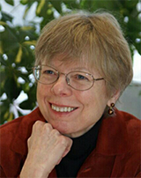
本课程的核心内容
Dedre gentner的结构映射理论（ structure mapping theory ）
她因此被授予2016年David E. Rumelhart人类认知理论基础贡献奖
哈尔滨工业大学计算机学院语言技术研究中心
2019年10月18日
Copyrights @ 2019 HIT
All Rights Reserved

Slide 32


哈尔滨工业大学计算机学院语言技术研究中心
2008年3月21日
Copyrights @ 2008 HIT
All Rights Reserved

